Slide 1
웹페이지 구축을 위한
CSS3
203.CSS 텍스트 스타일
이호진

Slide 2





01[HTML+CSS+ JAVASCRIPT]
글꼴

Slide 3

1 font-family
텍스트 스타일
글꼴 스타일
이 속성은 웹 문서에서 사용할 글꼴의 종류를 지정한다.
단일 글꼴로 사용할 수도 있고 두 세 개의 글꼴을 정의할 수도 있다.
예를 들어, ‘돋음체’, ‘나눔손글씨 붓’, ‘궁서체’처럼 세 가지 글꼴을 정의한다면 제일 먼저 사용자 시스템에 ‘돋음체’가 있는지 살펴보고 ‘돋음체'가 없을 경우 ‘나눔손글씨 붓’을 다시 찾는다. ‘나눔손글씨 붓’마저 없다면 마지막으로 ‘궁서체’를 사용하게 된다.
이렇게 순서대로 글꼴을 찾아가기 때문에 글꼴 세트(font set)라고도 한다.

Slide 4



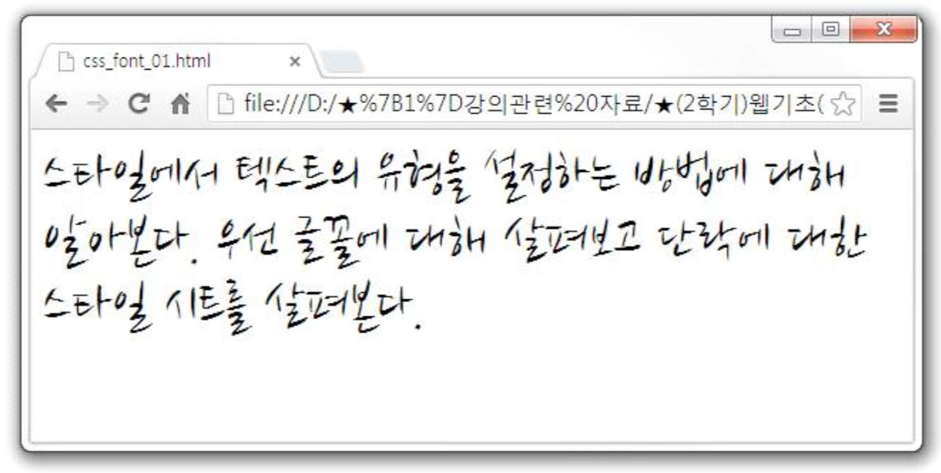

글꼴 관련 스타일시트
글꼴 스타일
1 font-family
BODY {font-family : 돋음체, ‘나눔손글씨 붓’, 궁서체}
(*만일 글꼴 이름 안에 여백이 포함되어 있다면 따옴표로 묶어 주어야 한다.)
예
[이미지 & 어문] 교수자 자체제작

Slide 5


글꼴 관련 스타일시트
글꼴 스타일
1 font-family
<style> BODY{
font-size:40px;
font-family : '나눔손글씨 붓',함초롬돋움,궁서체;
}
</style>
<body>
스타일에서 텍스트의 유형을 설정하는 방법에 대해 알아본다. 우선 글꼴에 대해 살펴보고 단락에 대한 스타일 시트를 살펴본다.
</body>

Slide 6
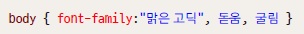
글꼴 관련 스타일
font-family 속성
웹 문서에서 사용할 글꼴 지정
<body> 태그를 비롯해 <p> 태그나 <hn> 태그처럼 텍스트를 사용하는 요소들에서 사용
웹 문서에서 글꼴을 지정할 때는 한 가지 글꼴만 지정하기도 하지만
지정한 글꼴이 없을 경우에 대비해 두 번째, 세 번째 글꼴까지 지정함.
둘 이상의 글꼴 이름을 지정할 때는 쉼표(,)로 글꼴 구분
font-family 속성은 상속되기 때문에 <body> 태그 스타일에서 한 번 정의하면 문서 전체에 적용되고 문서 안의 모든 자식 요소에 계속 같은 글꼴이 사용됨.
부모 요소와 다른 글꼴을 사용하고 싶다면 태그 스타일이나 클래스 스타일을 이용해 해당 요소에서 다른 글꼴을 정의한다.
웹 문서 전체에 “맑은 고딕” 이라는 글꼴을 적용하는데 만일 “맑은 고딕” 글꼴이 없다면 “돋움” 글꼴로 적용하고 그 글꼴도 없다면 “굴림” 글꼴로 적용하라는 뜻

Slide 7
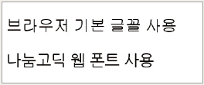
글꼴 관련 스타일
@font-face 속성
웹 폰트(web-font) : 웹 문서 안에 글꼴 정보도 함께 저장했다가 사용자가 웹 문서에 접속하면 글꼴을 사용자 시스템으로 다운로드시켜 사용하는 글꼴.
사용자 시스템에 없는 글꼴이더라도 웹 제작자가 의도한 대로 텍스트를 표시할 수 있다.
구글 웹 폰트 사용하기
<style>
@import url(http://fonts.googleapis.com/earlyaccess/nanumgothic.css); /* 구글 웹 폰트 */
.ng-font {
font-family:'Nanum Gothic', 돋움; /* 웹 폰트 지정 */
}
p {
font-size:30px; /* 글자 크기 */
}
</style>
https://fonts.google.com/earlyaccess 로 접속
한글 폰트 검색
Link 항목에 있는 소스 복사 & 글꼴 이름 기억
웹 문서의 <style> 태그 안에 붙여넣음
font-family 속성에서 웹 폰트 글꼴 이름 사용
<body>
<p>브라우저 기본 글꼴 사용</p>
<p class="ng-font">나눔고딕 웹 폰트 사용</p>
</body>

Slide 8
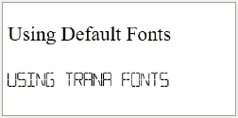
글꼴 관련 스타일
@font-face 속성
직접 웹 폰트 업로드해 사용하기
<style>
@font-face {
font-family: 'trana'; /* 글꼴 */
src: local('trana'),
url('trana.eot'),
url('trana.woff') format('woff'),
url('trana.ttf') format('truetype');
}
.w-font {
font-family:'trana', sans-serif; /* 웹 폰트 지정 */
}
p {
font-size:30px; /* 글자 크기 */
}
</style>
<p>Using Default Fonts</p>
<p class= "w-font">Using Trana Fonts</p>
웹 폰트 파일 준비 - eot 파일, woff 파일 - 기존 ttf 파일을 변환해서 사용할 수도 있음
다운로드하기 전에 사용자 시스템에 있는지 확인 - local(글꼴이름)
IE8 이하 버전을 위해 eot 파일 먼저 선언
woff 파일 선언
용량이 큰 ttf 파일을 마지막에 선언

Slide 9







2 font-style
01. 글꼴 관련 스타일시트(CSS)
글꼴 관련 스타일시트
글꼴 스타일
이 속성은 글자를 이탤릭체로 표현할 것인지의 여부를 결정한다. Italic 이나 oblique 를 선택하면 글자가 이탤릭체로 표시된다.
normal | italic | oblique
예
H2 B{ font-style: normal }// H2 요소 중 B 태그가 적용된 부분은 일반 글자로 표시된다. H2, H3{ font-style: italic }// H2 요소와 H3 요소는 이탤릭체로 표시한다.
EM { font-style: oblique }// 강조된 글자들은 이탤릭체로 표시한다.

Slide 10






3 font-variant
01. 글꼴 관련 스타일시트(CSS)
글꼴 관련 스타일시트
글꼴 스타일
이 속성은 영문자를 표시할 때 작은 대문자로 표시하게 한다.
Fantasy Movie라는 글자를 작은 대문자로 표현하면 FANTASY MOVIE처럼 표현된다.
normal | small-caps
예
H3 { font-variant: small-caps } // H3 요소는 작은 대문자로 표시

Slide 11
02[HTML+CSS+ JAVASCRIPT]
구글폰트

Slide 12

웹 문서에 구글 폰트 적용
웹문서에 구글 폰트 적용
웹문서의 다양한 폰트를 사용하고자 원한다면 웹폰트를 제공해주는 사이트를 이용하면 쉽게 적용이 가능하다. 아래의 구글 사이트에 가면 다양한 폰트를 자신의 문서에 이용할 수 있다.
http://fonts.google.com/
다양한 폰트 중에서 원하는 폰트의 우측 하단부에 견본보기(Specimen)를 선택한다.

Slide 13
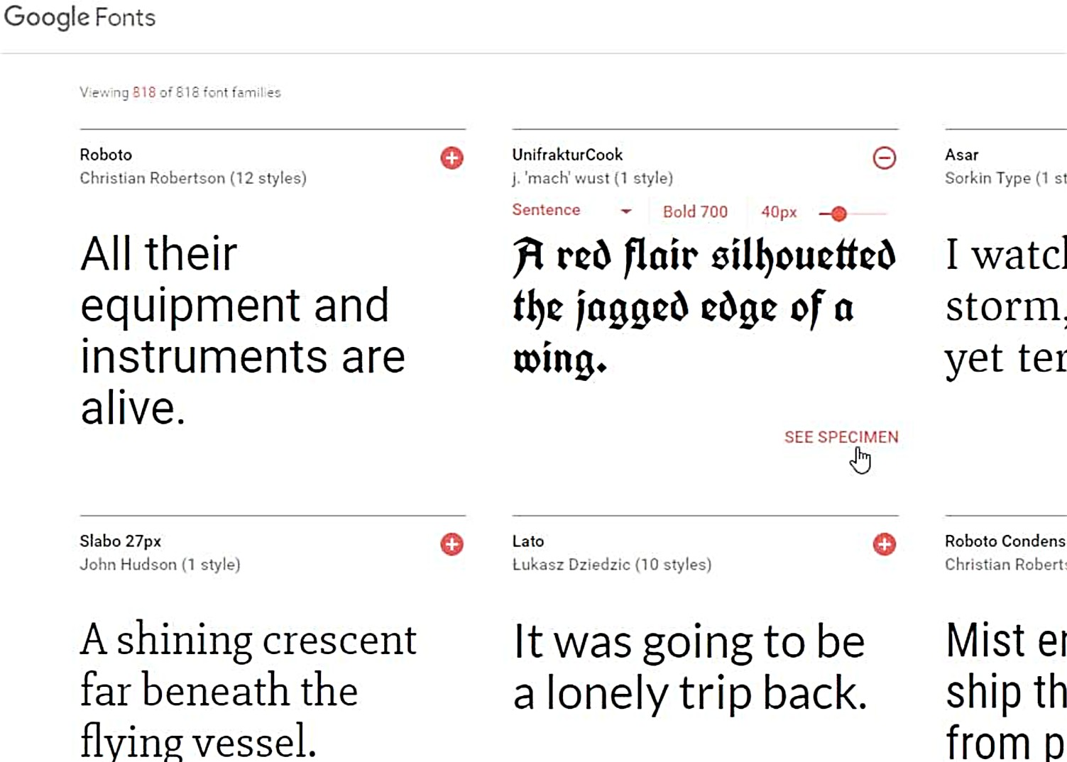

웹 문서에 구글 폰트 적용
웹문서에 구글 폰트 적용
[이미지] http://fonts.google.com/
견본 보기(Specimen) 선택

Slide 14
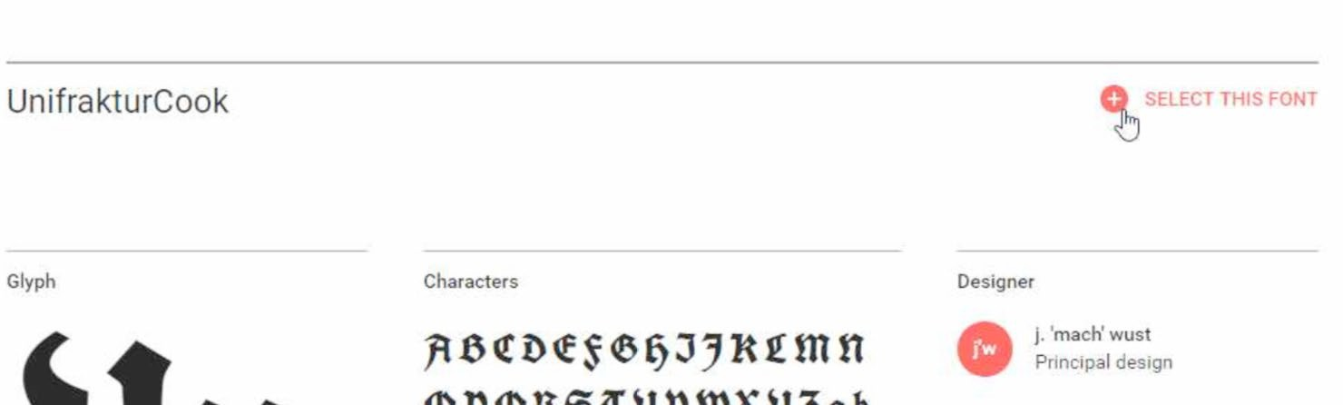

웹 문서에 구글 폰트 적용
웹문서에 구글 폰트 적용
아래의 이미지처럼 Select this font를 선택한다.
[이미지] http://fonts.google.com/
Select this font 선택

Slide 15
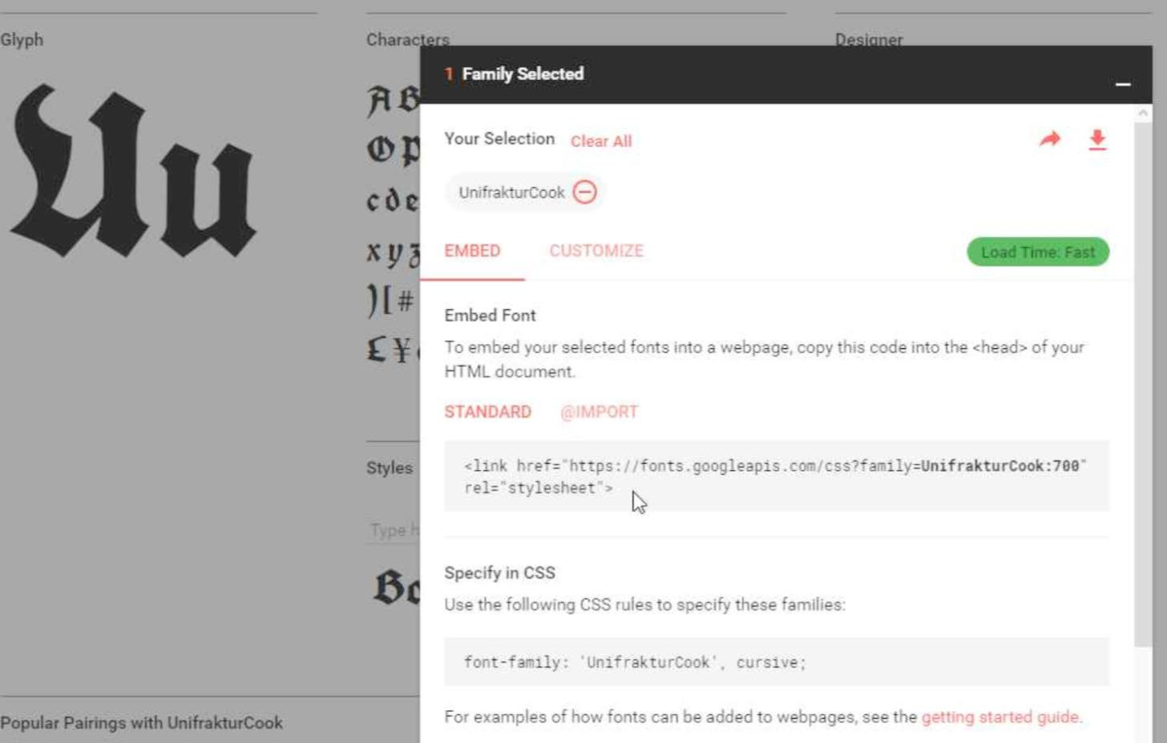




웹 문서에 구글 폰트 적용
웹문서에 구글 폰트 적용
[이미지] http://fonts.google.com/
화면의 하단에 Family selected 창이 나타나고 클릭하면 전체화면으로 보이게 된다.
화면 중간에 보면 STANDARD와 @IMPORT 카테고리가 보인다. 아래의 링크 코드를 복사하여 자신의 웹문서의 <HEAD>태그와 <HEAD> 태그 사이에 삽입한다.
확대
<link href="https://fonts.googleapis.com/css?family=UnifrakturCook:700" rel="stylesheet">

Slide 16


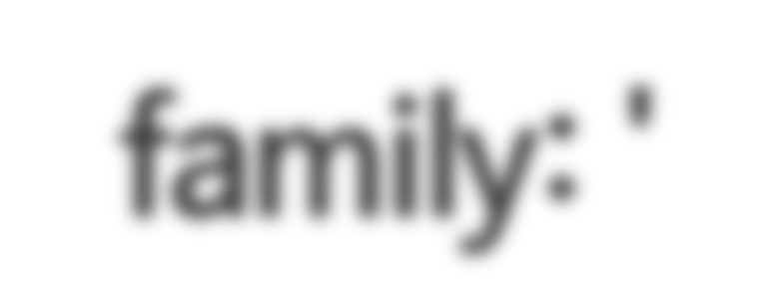

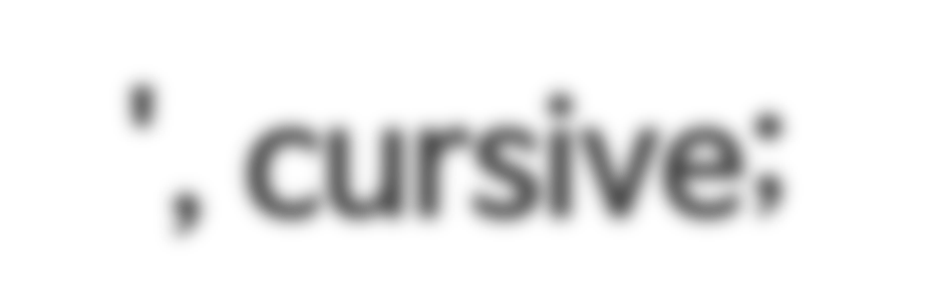

웹 문서에 구글 폰트 적용
웹문서에 구글 폰트 적용
또한 스타일을 적용하기 위해 Specify in CSS에서 font-family의 스타일을 복사하여 이 또한 문서에 붙여 넣는다.
font-family: 'UnifrakturCook', cursive;

Slide 17

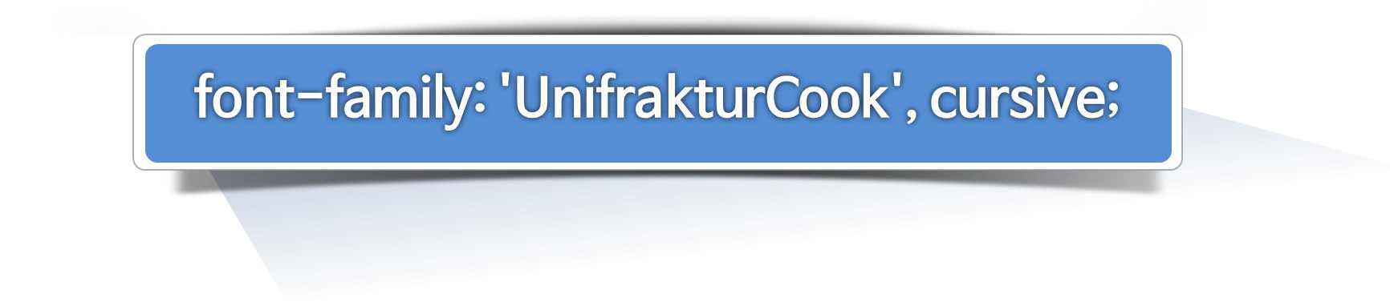


웹 문서에 구글 폰트 적용
웹문서에 구글 폰트 적용
적용사례
<html>
<head>
<link href="https://fonts.googleapis.com/css?family=UnifrakturCook:700" rel="stylesheet">
</head>
<style>
p{font-size:50; font-family: 'UnifrakturCook', cursive;}
</style>
<body><p>The sky was cloudless and of a deep dark blue.</p> </body>
</html>

Slide 18





웹 문서에 구글 폰트 적용
웹문서에 구글 폰트 적용
<html>
<head>
<style>
@import url('https://fonts.googleapis.com/css?family=UnifrakturCook:700');
</style>
</head>
<style>
@IMPORT를 적용시킬 경우 코드
p{font-size:50;font-family:'UnifrakturCook', cursive;}
</style>
<body>
<p>The recorded voice scratched in the speaker.</p>
</body>
</html>

Slide 19
01[HTML+CSS+ JAVASCRIPT]
글꼴스타일

Slide 20



글꼴 관련 스타일시트(CSS)
글꼴 스타일
스타일 시트 중에서도 텍스트에 대한 스타일은 가장 기본적인 것이므로 많이 연습할 필요가 있다. 우선 글꼴에 대해 살펴보고 단락에 대한 스타일 시트를 살펴본다.
font-family
font-style
font-variant
font-weight
font-size
[이미지] http://www.imagetoday.co.kr

Slide 21


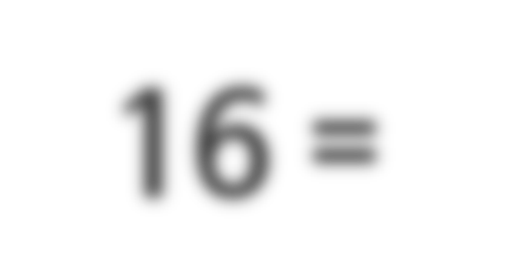


글꼴 관련 스타일시트
Em으로 폰트 크기 조절
익스플로러의 구 버전에서 서체의 크기조절에서 픽셀 단위의 문제점을 피하기 위해서는
em 단위를 사용하는 것이 바람직하다.
W3C에서는 서체의 크기를 설정할 때 em단위를 추천하고 있다. 브라우저에서 기본 서체크기는 16픽셀인데 1em단위는 16px과 동일하다. 예를 들어, 40픽 셀의 크기는 몇 em인가를 계산하고자 한다면 아래의 계산식을 대입하면 된다.
pixels/16 = em
따라서, 40픽셀은 2.5em이라는 식이 나오게 된다.
주의
*서체 크기 단위인 em과 <em> 태그는 다르기 때문에 주의.

Slide 22
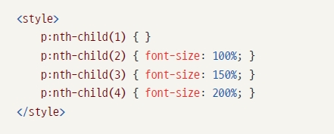
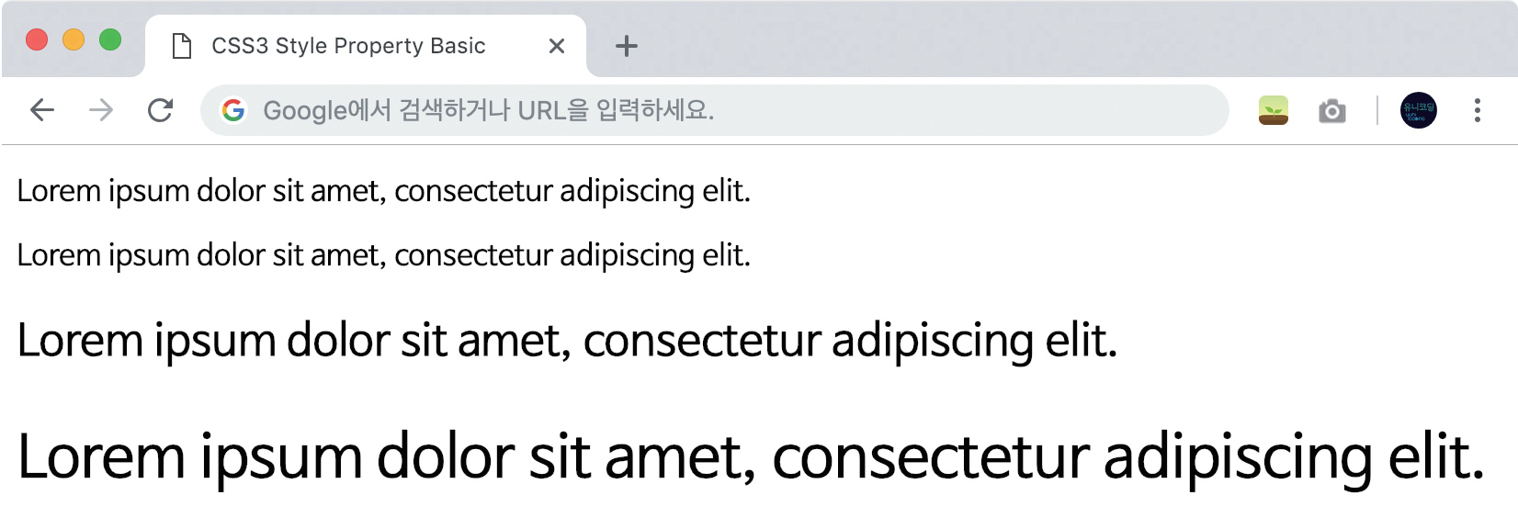
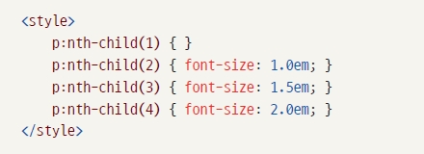
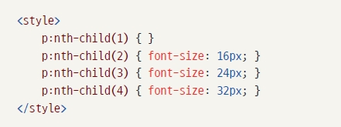
CSS3 단위 / 크기 단위
좌측의 코드를 구현한 사례
단위 | 설명
% | 백분율 단위
em | 배수 단위
px | 픽셀 단위

Slide 23











5 font-size
01. 글꼴 관련 스타일시트(CSS)
글꼴 관련 스타일시트
글꼴 스타일
이 속성은 글자의 크기를 조절하기 위한 것이다. 픽셀이나 포인트를 비롯해 여러 단위의 크기로 지정할 수도 있고 백분율 크기를 사용할 수도 있다.
<절대 크기> | <상대 크기> | <길이> | <백분율>

Slide 24












5 font-size
글꼴 관련 스타일시트
글꼴 스타일
사용할 수 있는 값들을 좀 더 자세히 살펴본다.
1 절대크기
이미 정해져 있는 키워드 중의 하나를 사용할 수 있다.
사용할 수 있는 값 : xx-small | x-small | small | medium | large | x-large | xx-large CSS1에서는 컴퓨터 화면에서 각 단계 사이의 확대 비율을 1.5로 정하고 있다.
예를 들어, 컴퓨터 화면의 medium 크기가 10포인트라면 large 단계의 크기는
10포인트의 1.5배인 15 포인트가 된다.

Slide 25









5 font-size
글꼴 관련 스타일시트
글꼴 스타일
사용할 수 있는 값들을 좀 더 자세히 살펴본다.
2 상대크기
상대 크기는 부모 요소의 크기를 기준으로 한 크기이다.
사용할 수 있는 값 : larger | smaller
예를 들어, 부모 요소의 글꼴 크기가 medium일 경우 font-size:larger로 지정하게 되면 현재 요소의 글꼴 크기는 large가 된다.

Slide 26
















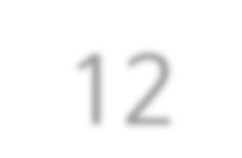

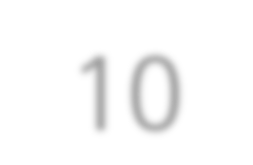




















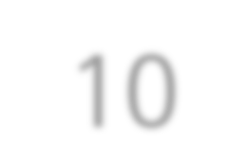













5 font-size
01. 글꼴 관련 스타일시트(CSS)
글꼴 관련 스타일시트
글꼴 스타일
사용할 수 있는 값들을 좀 더 자세히 살펴본다.
길이
font-size:12px 이나 font-size:10pt 처럼 직접 크기를 지정한다. 웹 페이지에서 보기 좋은 글꼴의 크기는 12픽셀이거나 10포인트이다. 단 음수값은 사용할 수 없다.
백분율
백분율 역시 부모 요소의 글꼴 크기를 기준으로 계산된다. 예를 들어, 부모 요소의 글꼴 크기가 10포인트였을 때 font-size:150%로 지정한다면 실제 글꼴 크기는 15포인트가 될 것이다.

Slide 27


글꼴 관련 스타일시트
글꼴 스타일
5 font-size
예
P {font-size: 12pt; } BLOCKQUOTE { font-size: larger } EM { font-size: 150% }
EM { font-size: 1.5em }

Slide 28





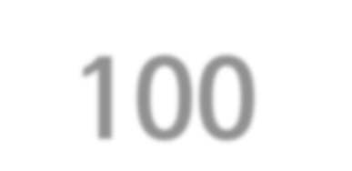

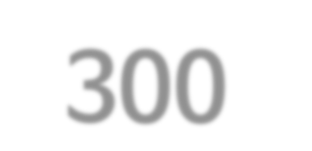
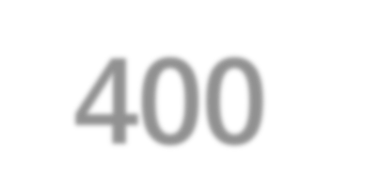
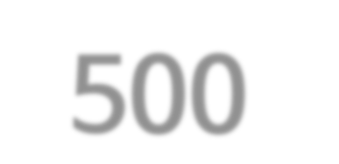
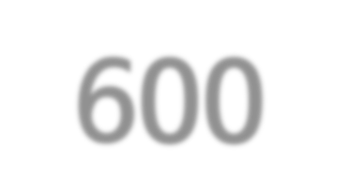
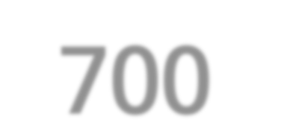
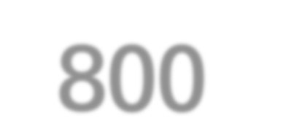
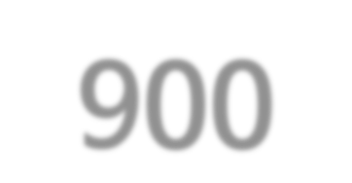


4 font-weight
01. 글꼴 관련 스타일시트(CSS)
글꼴 관련 스타일시트
글꼴 스타일
이 속성은 글자의 굵기를 지정한다.
normal | bold | bolder | lighter
100 | 200 | 300 | 400 | 500 | 600 | 700 | 800 | 900
사용할 수 있는 값 중 100 에서 900 까지의 숫자는 숫자가 클수록 글자가 더 굵어진다. 이 숫자 중에서 400 이 normal(보통)에 해당하기 때문에 400보다 크면 좀 더 굵어지고 700 정도면 bold에 해당한다.
lighter는 한 단계 가늘게, bolder는 한 단계 굵게 표시한다.
예를 들어, 현재 굵기가 300 일 경우 lighter라면 200 이 되고, bolder라면 400 이 된다.

Slide 29
글꼴 관련 스타일시트
글꼴 스타일
4 font-weight
예
P {font-weight: normal } /* 400 */ H1 {font-weight: 700 } /* bold */ BODY { font-weight: 400 }
STRONG {font-weight: bolder } /* 500 */

Slide 30
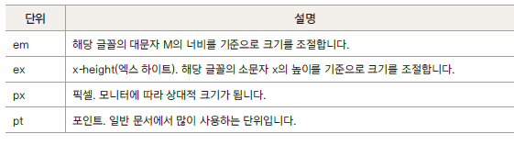
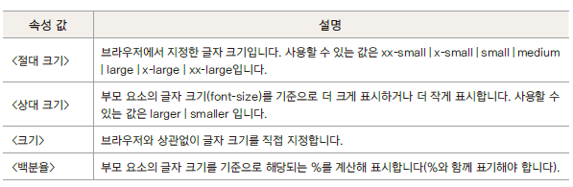
글꼴 관련 스타일
<크기> 값에서 사용하는 단위
font-size 속성
글자 크기를 조절하는 속성
사용할 수 있는 값: 절대 크기, 상대 크기, 숫자, 백분율
기본 값은 상대 크기인 medium
font-size 속성은 상속된다.
px 단위
px 단위를 사용하면 폰트 크기가 고정됨
모바일 기기로 볼 때도 같은 크기로 화면에 표시되기 때문에 작은 화면 안에 작은 글씨로 표시됨
em 단위
사용하는 글꼴의 대문자 M을 기준으로 한다.
대문자 M의 너비를 1em으로 놓고 상대적 값을 계산해 다른 요소들의 글자 크기를 조절함

Slide 31
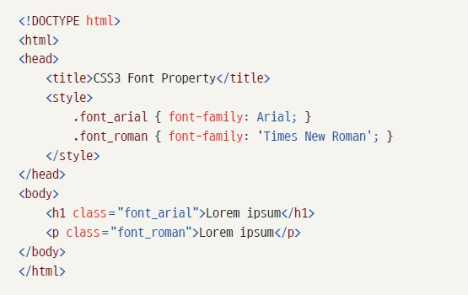
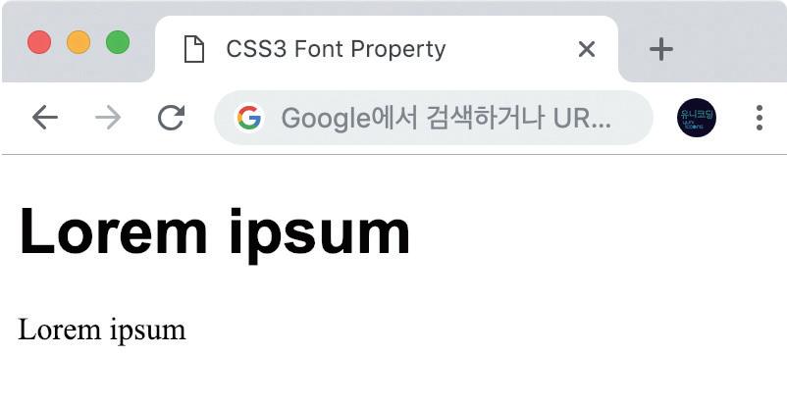
폰트 속성 / font-size 속성
font-family 속성은 폰트를 지정하는 스타일 속성
일반적으로 한 단어로 이루어진 폰트는 따옴표를 사용하지 않음
반두 단어 이상으로 이루어지는 단어는 따옴표를 반드시 사용해야 함
개발자의 컴퓨터에는 설치되어 있으나, 웹 페이지를 사용할 사용자에겐 폰트가 설치되어 있지 않을 수 있음
이러한 문제를 예방하고자 font-family 속성을 여러 개 사용
다국어 웹 페이지의 경우 font-family 속성의 가장 마지막 폰트에는 Serif 폰트(명조체), Sans-serif폰트(고딕체), Mono space 폰트(고정폭 글꼴)를 적용

Slide 32
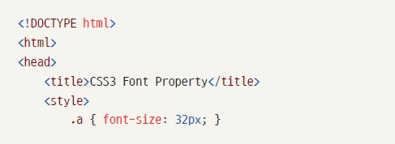
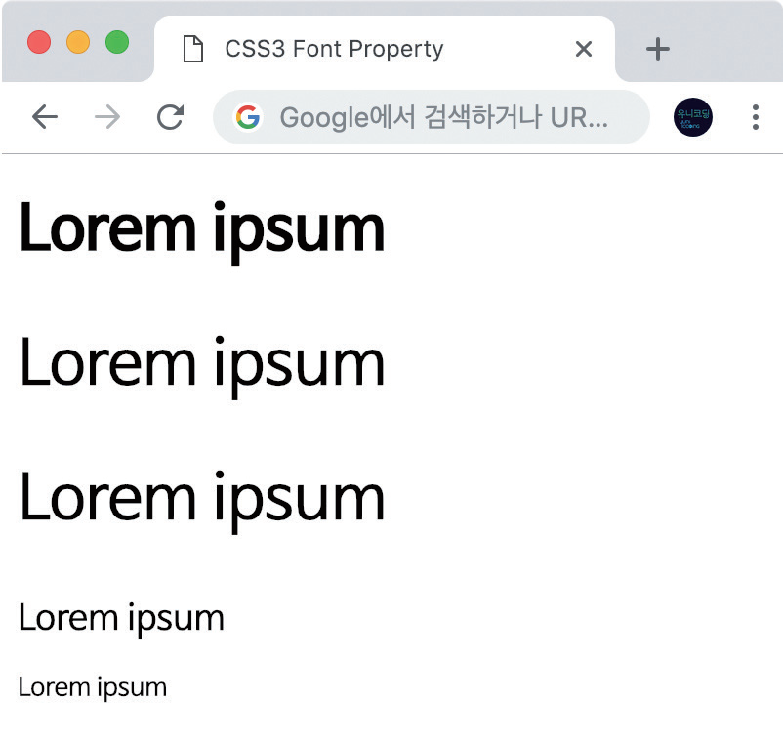
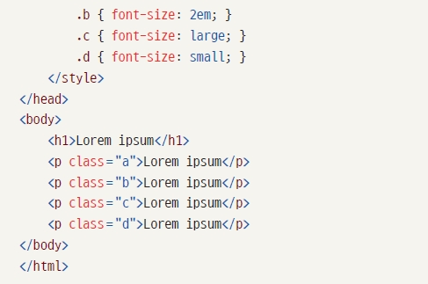
폰트 속성 / font-size 속성
font-size 속성은 글자의 크기를 지정하는 스타일 속성
참고: h1 태그의 기본 크기는 32픽셀 / p 태그의 기본 크기는 16픽셀

Slide 33
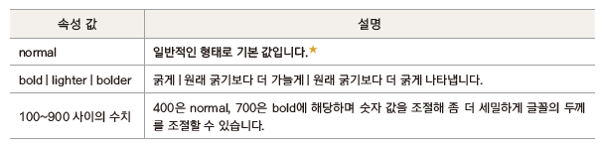
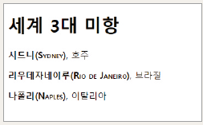
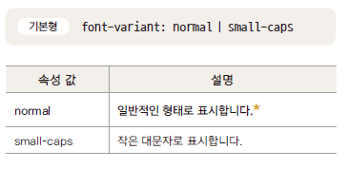
글꼴 관련 스타일
font-weight 속성
글자 굵기를 조절하는 속성
<style>
.accent {
font-variant:small-caps; /* 작은 대문자 */
font-weight:bold; /* 굵게 */
}
</style>
<h1>세계 3대 미항</h1>
<p><span class="accent">시드니(Sydney)</span>, 호주</p>
<p><span class="accent">리우데자네이루(Rio de Janeiro)</span>, 브라질</p>
<p><span class="accent">나폴리(Naples)</span>, 이탈리아</p>
font-variant 속성
대문자를 소문자 크기에 맞추어 작게 표시

Slide 34
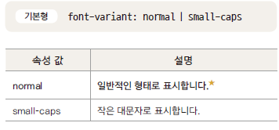
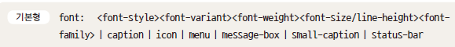
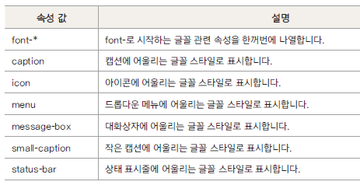
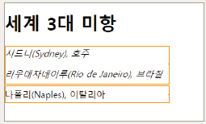
글꼴 관련 스타일
font-style 속성
font 속성
글자를 이탤릭체로 표시하는 속성
글꼴 관련 속성들을 한꺼번에 묶어 표기
<style>
p {font-style:italic;}
p#txt {font-style:normal;}
</style>
<h1>세계 3대 미항</h1>
<p>시드니(Sydney), 호주</p>
<p>리우데자네이루(Rio de Janeiro), 브라질</p>
<p id="txt">나폴리(Naples), 이탈리아</p>
line-height는 줄 간격 조절 속성인데 font 속성은 아니지만 글자 크기와 줄 간격이 밀접한 관련이 있기 때문에 font-size/line-height처럼 하나의 속성처럼 사용하기도 함

Slide 35
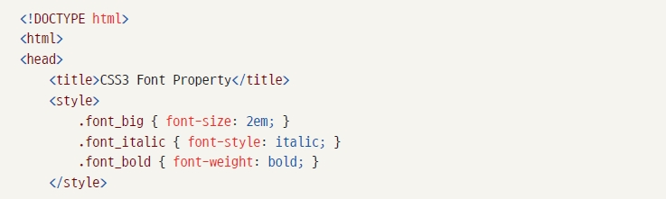
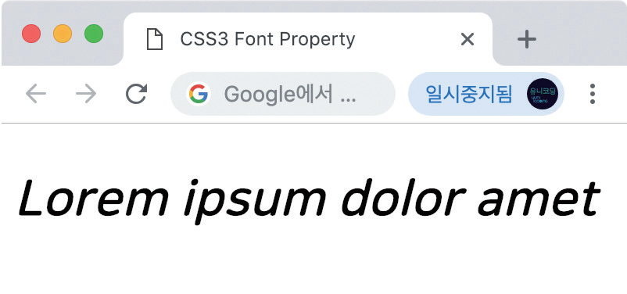
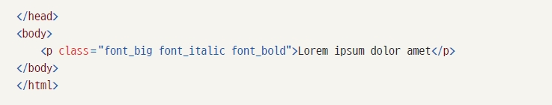
폰트 속성 / font-style 속성과 font-weight 속성
font-style 속성과 font-weight 속성은 폰트의 기울기 또는 두께를 조정함
일반 폰트의 두께는 400 / 두꺼운 폰트의 두께는 700

Slide 36

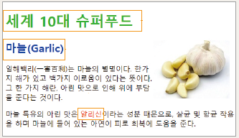
텍스트 스타일
color 속성
<style>
h1 {color:rgb(0,200,0);} /* rgb 값 사용 - 녹색 계열 */
h2 {color:blue;} /* 색상 이름 사용 - 파랑 */
.accent {color:#ff0000;} /* 16진수 사용 – 빨강 */
</style>
<h1>세계 10대 슈퍼푸드</h1>
<img src="images/galic.jpg">
<h2>마늘(Garlic)</h2>
<p>일해백리(一害百利)는 …… 준다는 것이다. </p>
<p>마늘 특유의 아린 맛은 <span class="accent">알리신</span>이라는…… 준다.</p>
글자 색 지정
16진수 값이나 rgb 값, hsl 값, 색상 이름 중에서 사용

Slide 37
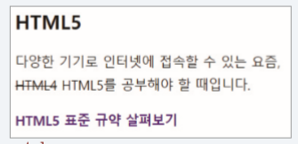
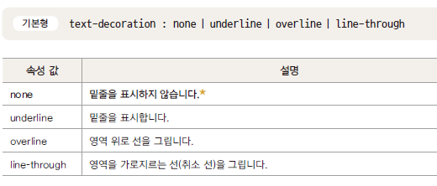
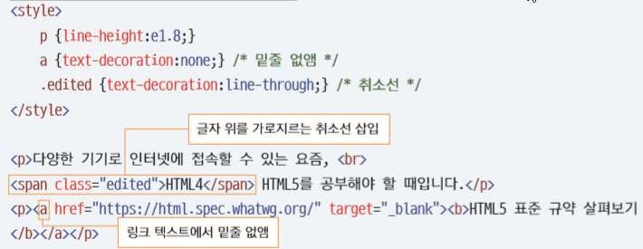
텍스트 스타일
text-decoration 속성
텍스트에 밑줄을 긋거나 가로지르는 줄 표시
텍스트 링크의 밑줄을 없앨 때도 사용

Slide 38
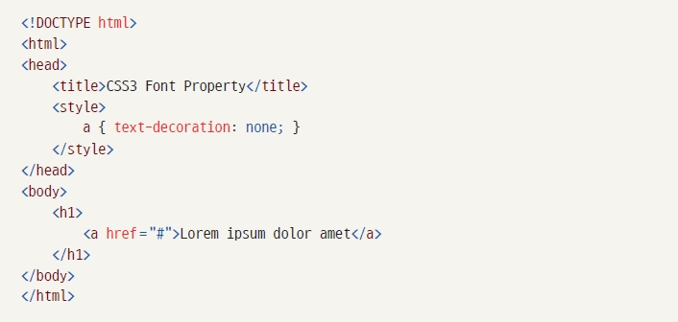
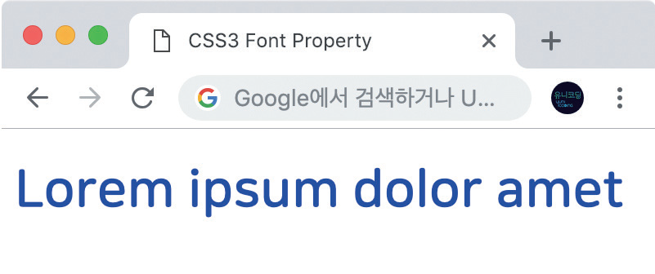
폰트 속성 / text-decoration 속성
text-decoration 속성: a 태그에 href 속성을 사용하면 글자에 밑줄이 생기고 글자의 색상이 파란색으로 변경됨
하지만 일반적인 웹 페이지에서 링크에 밑줄이 없는 이유는 text-decoration 속성으로 밑줄을 제거했기 때문
해당 속성으로는 밑줄만 제거되며 색상은 color 속성을 사용해 별도로 적용해야 함

Slide 39
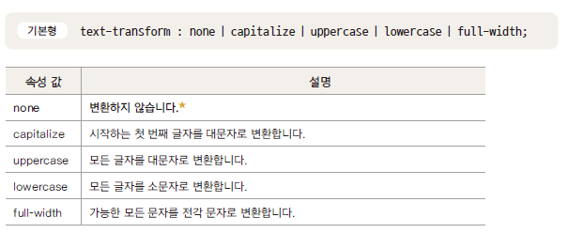

텍스트 스타일
text-transform 속성
영문 텍스트의 대문자나 소문자를 바꾸는 속성
<style>
.trans1 {text-transform:uppercase;} /* 대문자로 */
.trans2 {text-transform:capitalize;} /* 첫글자만 대문자로 */
</style>
<h1>Have to study</h1>
<ul>
<li class="trans1">html</li>
<li class="trans1">css</li>
<li class="trans2">javascript</li>
</ul>

Slide 40


텍스트 스타일
text-shadow 속성
<style>
h1 {
font-size:100px; /* 글자 크기 */
font-family:"Arial Rounded MT"; /* 글꼴 */
}
.shadow1{
color:orange; /* 글자색 */
text-shadow:1px 1px; /* 텍스트 그림자 */
}
.shadow2 {
text-shadow: 5px 5px 3px #f00; /* 텍스트 그림자 */
}
.shadow3 {
color:#fff; /* 글자색 */
text-shadow:7px -7px 5px #000; /* 텍스트 그림자 */
}
</style>
<h1 class="shadow1">HTML5</h1>
<h1 class="shadow2">HTML5</h1>
<h1 class="shadow3">HTML5</h1>
텍스트에 그림자 효과를 추가하는 속성

Slide 41



텍스트 스타일
white-space 속성
letter-spacing, word-spacing 속성
공백 처리 방법 지정
글자간 간격, 단어간 간격
<style>
h1 {font-size:40px;} /* 글자 크기 */
.letter1 { letter-spacing: 0.2em;} /* 자간 */
.letter2{ letter-spacing:0.5em;} /* 자간 */
</style>
<h1>HTML5</h1>
<h1 class="letter1">HTML5</h1>
<h1 class="letter2">HTML5</h1>

Slide 42



문단 스타일
direction 속성
text-align 속성
텍스트를 쓰는 방향 지정.
아랍어처럼 오른쪽에서 왼쪽으로 쓰는 언어일 경우 direction 속성으로 right to left 로 지정
텍스트 정렬 방법 지정

Slide 43

문단 스타일
text-align 속성
text-justify 속성
text-align=“justify”일 경우 양쪽 끝에 맞춰 정렬할 때 글자와 단어 사이의 간격을 조절하는 속성
<style>
p {
border: 1px solid #ccc; /* 테두리 - 1픽셀짜리 회색 실선 */
padding: 10px; /* 테두리와 내용 사이의 패딩 여백 */
margin: 10px; /* 단락 주변의 마진 여백 */
}
.align-left {text-align:left;} /* 왼쪽 정렬 */
.align-right {text-align:right;} /* 오른쪽 정렬 */
.align-center {text-align:center;} /* 가운데 정렬 */
.align-justify {text-align:justify; } /* 양쪽 정렬 */
</style>
<p class="align-left"> Integer elementum ...... </p>
<p class="align-right"> Integer elementum ...... </p>
<p class="align-center"> Integer elementum ...... </p>
<p class="align-justify"> Integer elementum ...... </p>

Slide 44




문단 스타일
text-indent 속성
line-height 속성
문단의 첫 글자를 얼마나 들여 쓸지 지정
문단의 줄 간격 지정
<숫자>와 <백분율>은 부모 요소를 기준으로 몇 배인지 지정
보통 글자 크기의 1.5~2배 정도면 적당
<style>
.big-line { line-height:2;} /* 글자 크기 2배 */
.small-line { line-height: 0.7;} /* 글자 크기 0.7배 */
</style>
<p>블루베리의 대표적인 기능은 …… </p>
<p class=“small-line">블루베리의 대표적인 기능은 …… </p>
<p class=“bi">블루베리의 대표적인 기능은 …… </p>
<style>
.indent1 {text-indent:15px;} /* 15px만큼 들여쓰기 */
.indent2 {text-indent:5%;} /* 5%만큼 들여쓰기 */
</style>
<p>블루베리는 비타민A, …… </p>
<p class="indent1">블루베리는 비타민A, …… </p>
<p class="indent2">블루베리는 비타민A, …… </p>

Slide 45


문단 스타일
text-overflow 속성
<style>
.content {
border:1px solid #ccc; /* 테두리 */
width:300px; /* 단락의 너비 */
white-space:nowrap; /* 줄바꿈 없음 */
overflow:hidden; /* 넘치는 부분 감춤 */
text-overflow:ellipsis; /* 말줄임표 */
}
.content:hover {
overflow:visible; /* 넘치는 부분 보여줌*/
}
</style>
<p class="content">귀리는 베타글루칸(항암 및 면역증강작용을 가지고 있는 불소화성 다당류) 성분을 포함하고 있다.</p>
지정한 영역을 벗어나는 텍스트를 어떻게 할지 지정
해당 요소의 overflow 속성 값이 hidde일 때, 또는 overflow가 scroll, auto 이면서 white-space:nowrap일 때만 적용됨.

Slide 46


폰트 속성 / text-align 속성
text-align 속성: 글자의 정렬과 관련된 속성

Slide 47



폰트 속성 / line-height 속성
line-height 속성은 글자의 높이를 지정
CSS는 block 형식을 가지는 태그를 수직 정렬할 수 있는 스타일 속성이 없음
대체 방안으로 line-height 속성을 사용
line-height 속성에 글자를 감싸는 박스의 높이와 같은 크기인 70픽셀을 적용하여 출력한 사례가 우측 상단의 사례

Slide 48



[실습] 상품 소개 페이지 – 텍스트 스타일 사용하기

Slide 49
01[HTML+CSS+ JAVASCRIPT]
폰트색상

Slide 50


CSS3 단위 / 색상 단위
단위 형태 | 설명
#000000 | HEX 코드 단위
rgb(red, green, blue) | RGB 색상 단위
rgba(red, green, blue, alpha) | RGBA 색상 단위
hsl(hue, saturation, lightness) | HSL 색상 단위
hsla(hue, saturation, lightness, alpha) | HSLA 색상 단위

Slide 51


글자 색상 관련 스타일시트
이 속성은 텍스트 색상을 설정하는 것이다. 사용할 수 있는 값은 색상 이름이나 색상 코드, 또는 rgb 혼합 비율이다. 예를 들어, <P> 태그 요소를 빨간색으로 표시하려고 할 경우 스타일로 정의할 때는 아래 방법 중 한 가지를 이용할 수 있다.
[이미지 & 어문] 교수자 자체제작
P { color:red } 또는
P { color:#FF00000} 또는
P { color: rgb(255, 0, 0) }
P { color: rgba(255, 0, 0, 1) }

Slide 52

글자 색상 관련 스타일시트
색상 코드
#FF0000은 빨간색(red)과 얼마씩 섞을 것인 지 말해 주는 것이다.
초록색(green),
파란색(blue)를
FF는 빨간색이 가득 들어가고, 00은 초록색이 하나도 안 섞이고
마지막 00은 파란색이 하나도 안 섞였다는 뜻이다.
이런 식으로 파란색을 나타낸다면 #0000FF 가 될 것이다.
FFFFFF 000000

Slide 53

글자 색상 관련 스타일시트
색상 코드
또한 rgb(255, 0, 0) 역시 빨간색(red)과 초록색(green), 파란색(blue)를 얼마씩 섞을 것인 지 말해주는 것이다.
rgb(255, 0, 0)은 r(red)은 가득, g(green)와 b(blue)는 하나 도 섞지 않는다는 뜻이다.
(255,255,255) (0,0,0)

Slide 54

글자 색상 관련 스타일시트
색상 코드
마지막으로 rgba(255, 0, 0, 1)에서 rgba의 ‘a’는 alpha값을 의미하는 것이다.
(맨 뒤의 1은 알파값 100%를 뜻하며 1이 아닌 0.5를 설정하 면 투명도는 50%가 된다.)
1
0.5 0
alpha값 alpha값
alpha값

Slide 55

글자 색상 관련 스타일시트
색상 코드
[이미지 & 어문] 교수자 자체제작

Slide 56
텍스트 꾸미기
text-indent
text-align
text-decoration
letter-spacing
word-spacing
line-height
text-transform
스타일 시트를 이용한
텍스트 꾸미기

Slide 57







텍스트 꾸미기
text-indent
이 속성은 단락의 첫 번째 줄을 얼마나 들여 쓸 것인지 지정한다.
px, pt, cm, em
[이미지 & 어문] 교수자 자체제작

Slide 58







텍스트 꾸미기
text-align
이 속성은 요소 안에서 텍스트의 정렬 방법을 지정한다.
<HTML>
<HEAD>
<STYLE>
left | right | center | justify
h3{text-align:center;color:red;} p{text-indent:60px; margin:40px;} #left_text {text-align:left;} #right_text {text-align:right;} #center_text {text-align:center;} #justify_text {text-align:justify;}
</STYLE>
</HEAD>
<BODY>
<H3>황순원의「소나기」</H3>

Slide 59

스타일 시스트를 이용한 텍스트 꾸미기
text-align
<p id="justify_text">
"허, 참 세상일도......." 마을 갔던 아버지가 언제 돌아왔는지, "윤 초시 댁도 말이 아니야, 그 많던 전답을 다 팔아 버리고, 대대로 살아오던 집마저 남의 손에 넘기더니, 또 악상까 지 당하는 걸 보면......."남폿불 밑에서 바느질감을 안고 있던 어머니가, "증손(曾孫)이 라곤 계집애 그 애 하나뿐이었지요?" "그렇지, 사내 애 둘 있던 건 어려서 잃어버리 고......." "어쩌면 그렇게 자식 복이 있을까." "글쎄 말이지. 이번 앤 꽤 여러 날 앓는 걸 약도 변변히 못써 봤다더군. 지금 같아선 윤 초시네도 대가 끊긴 셈이지........ 그런데 참, 이번 계집앤 어린 것이 여간 잔망스럽지가 않아. 글쎄, 죽기 전에 이런 말을 했다지 않아? 자기가 죽거든 자기 입던 옷을 꼭 그대로 입혀서 묻어 달라고......."
</p>

Slide 60











스타일 시스트를 이용한 텍스트 꾸미기
text-align
텍스트 정렬
텍스트 정렬
right
left
텍스트 정렬
Center
텍스트 정렬
justify

Slide 61











스타일 시스트를 이용한 텍스트 꾸미기
text-decoration
이 속성은 텍스트에 추가하는 장식 효과를 지정하는 것이다.
장식이라고 해서 화려하게 꾸미는 것이 아니라 밑줄을 긋거나 글자 위에 윗줄을 긋는 등의 효과를 말하는 것이다.
none | overline | line-througn | underline
[이미지] 컴퓨터 http://www.imagetoday.co.kr

Slide 62
































스타일 시스트를 이용한 텍스트 꾸미기
text-decoration
none
장식이 없다.
overline
텍스트 위쪽에 줄을 긋습니다.
_{예} 윗줄을 긋는다.
line-through
텍스트 위로 줄을 긋습니다.
underline
밑줄을 긋습니다.
_{예} 가로지르는 줄을 긋는다.
_{예} 밑줄을 긋는다.

Slide 63


스타일 시스트를 이용한 텍스트 꾸미기
text-decoration
A {text-decoration: none } // 링크 텍스트의 밑줄을 없앱니다.
속성 | 화면
overline | This text decoration
line-through | This text decoration
underline | This text decoration

Slide 64








스타일 시스트를 이용한 텍스트 꾸미기
letter-spacing
이 속성은 글자들 사이의 여백을 지정 합니다.
normal |길이값
길이값을 사용하게 되면 기본값(normal)에 길이값을 더해서 간격을 결정한다.
예
BLOCKQUOTE { letter-spacing: 3px } // 간격이 3픽셀 더 늘어납니다. BLOCKQUOTE { letter-spacing: 0cm } // 원래 간격대로

Slide 65




스타일 시스트를 이용한 텍스트 꾸미기
word-spacing
이 속성은 단어와 단어 사이의 간격을 조절한다.
normal |길이값
길이값을 사용하게 되면 기본값(normal)에 길이값을 더해서 간격을 결정한다. 음수값을 사용할 수도 있다.
예
H1 { word-spacing: 0.5cm }

Slide 66








스타일 시스트를 이용한 텍스트 꾸미기
line-height
이 속성은 줄과 줄 사이의 간격, 즉 줄 간격을 지정한다.
숫자값이 지정되면 현재 요소의 글꼴 크기에 숫자를 곱하여 줄 간격을 구한다.
줄 간격에서는 음수값을 사용할 수 없다.
normal | 숫자 | 길이 값 | 백분율
예
P {line-height : 1.2 }
P {line-height : 120% }

Slide 67





스타일 시스트를 이용한 텍스트 꾸미기
text-transform
이 속성은 텍스트를 대문자로 표시할지, 소문자로 표시할지 결정하는 것이다. 한글일 경우에는 의미가 없지만 영문에서는 적절하게 조절해서 사용할 수 있다.
capitalize | uppercase | lowercase | none

Slide 68
























스타일 시스트를 이용한 텍스트 꾸미기
text-transform
capitalize
각 단어의 첫번째 글자를 대문자로 표시한다.
uppercase
모든 글자를 대문자로 표시한다.
lowercase
모든 글자를 소문자로 표시한다.
none
바꾸지 않는다
예
H1 { text-transform: uppercase }
// <H1> 태그를 사용하는 텍스트는 모두 대문자로 표시.

Slide 69

04. 스타일 시트를 이용한 텍스트 꾸미기
스타일 시스트를 이용한 텍스트 꾸미기
text-transform
[이미지 & 어문] 교수자 자체제작
<html>
<head>
<style>
body{font-size:40px; font-family:impact; color:orange}
p.a{text-transform:uppercase;} p.b{text-transform:capitalize;} p.c{text-transform:lowercase;}
</style>
</head>
<body>
<p class=a>this is lowercase text.</p>
<p class=b>this is lowercase text.</p>
<p class=c>This Is Lowercase Text.</p>
</body>
</html>

Slide 70



참고도서 및 부교제
웹사이트 구축을 위한 HTML / CSS / Javascript 학습
HojinLee /jinydev

